Slide 1
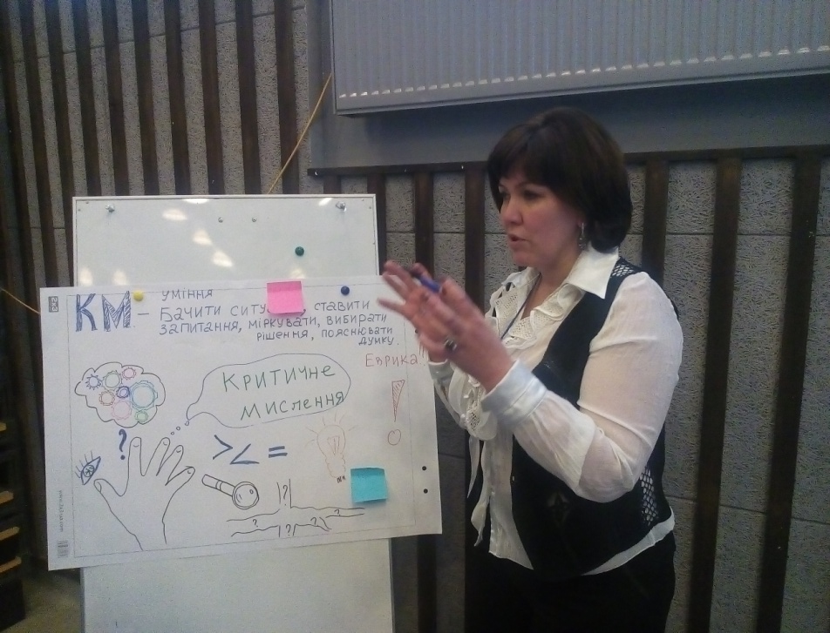
Тернопільська загальноосвітня школа І-ІІІст. №14 ім. Б. Лепкого
Критичне мислення як засіб формування ключових компетентностей молодших школярів
З досвіду роботи вчителя початкових класів
Оксани Добровольської

Slide 2
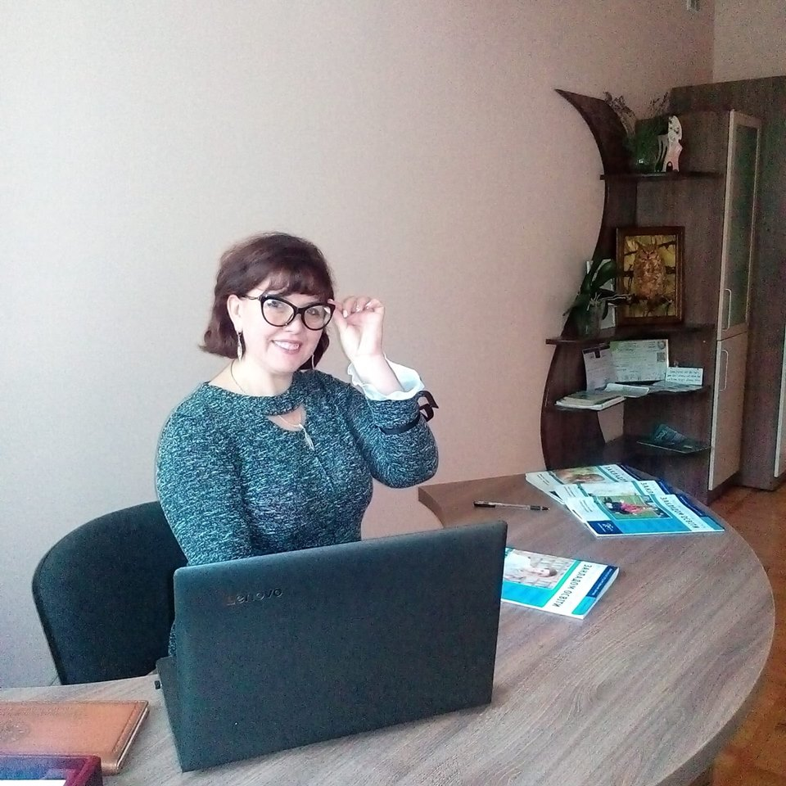
Освіта, яка не вчить жити успішно в сучасному світі, не має ніякої цінності. Кожен із нас приходить у життя із природженою здатністю жити щасливо і успішно. А ми повинні збагатити цю здатність знаннями і навичками, які б допомогли нам реалізувати її якомога ефективніше. Р. Т. Кіосакі

Slide 3
Навички для успішного майбутнього

Slide 4
технологіЇ розвитку критичного мислення
Критичне мислення – це здатність аналізувати точки зору учасників навчального процесу, висувати та захищати власну точку зору стосовно певної проблеми.
М. Ліпмен
Свобода дій
Різноманітність прийомів
Послідовність
З уроку в урок
З року в рік
Свідоме, безперервне продуктивне індивідуальне пізнання

Slide 5
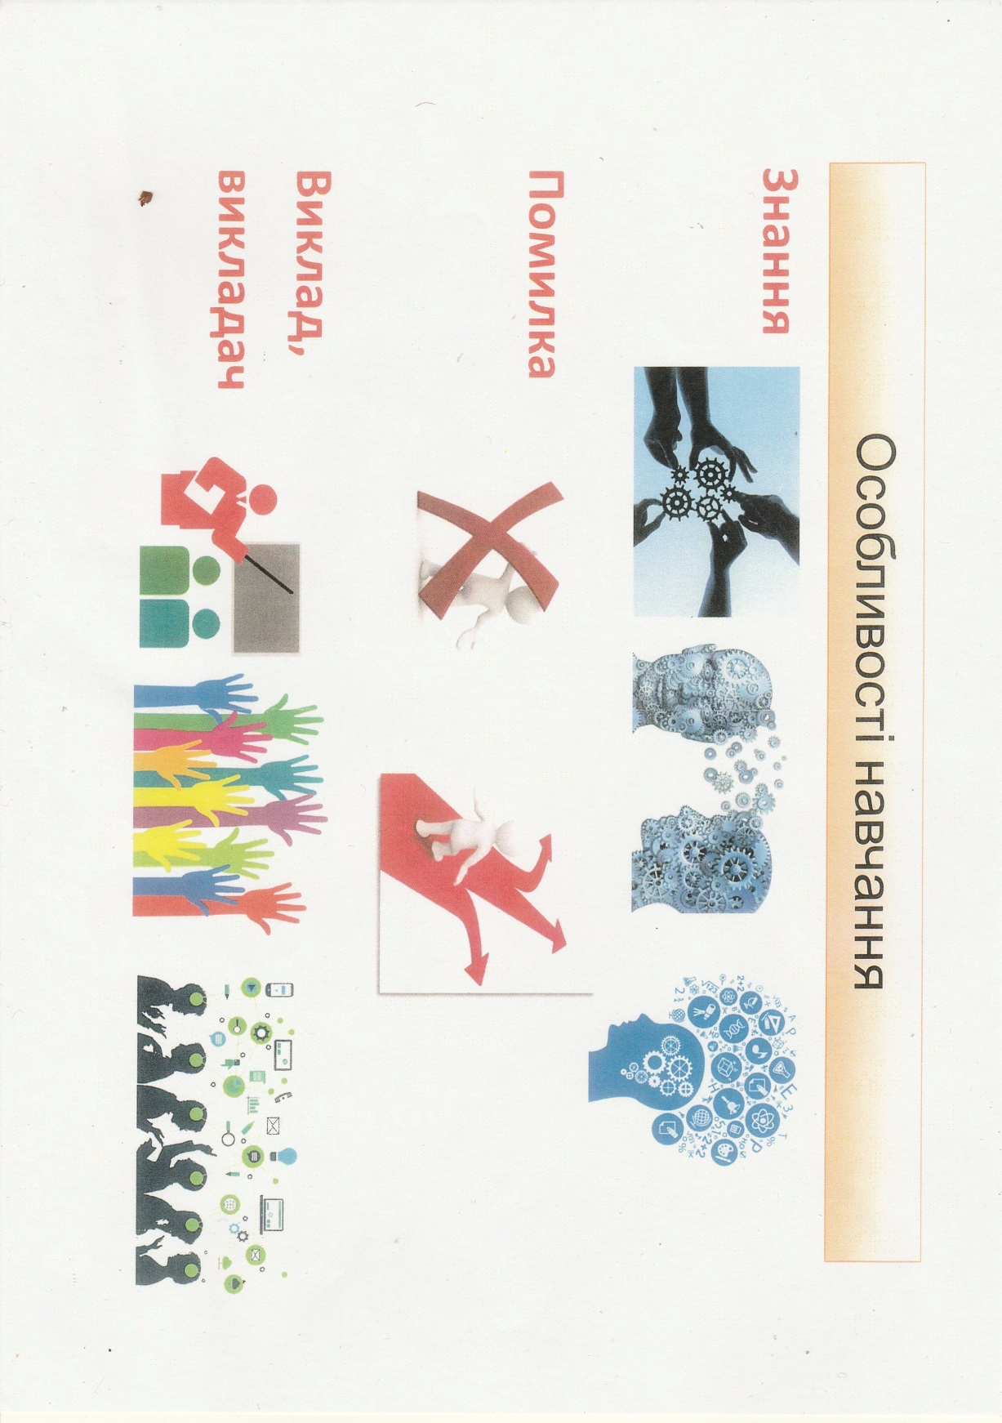
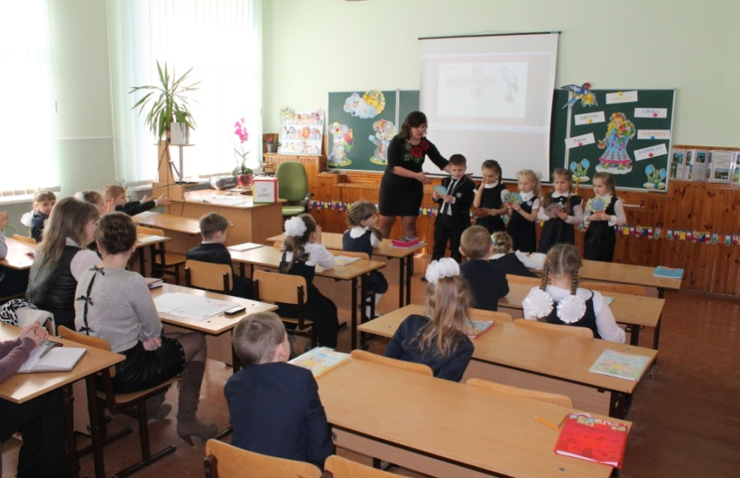
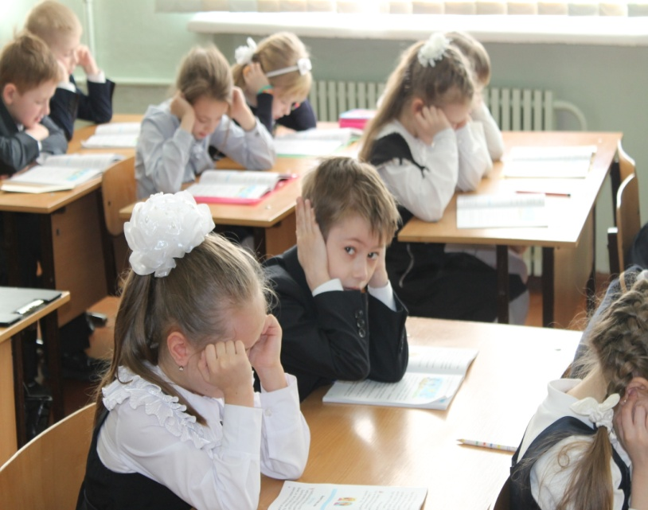

Slide 6
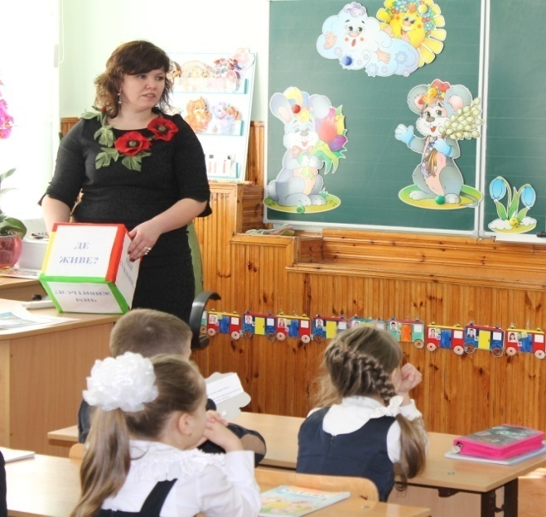
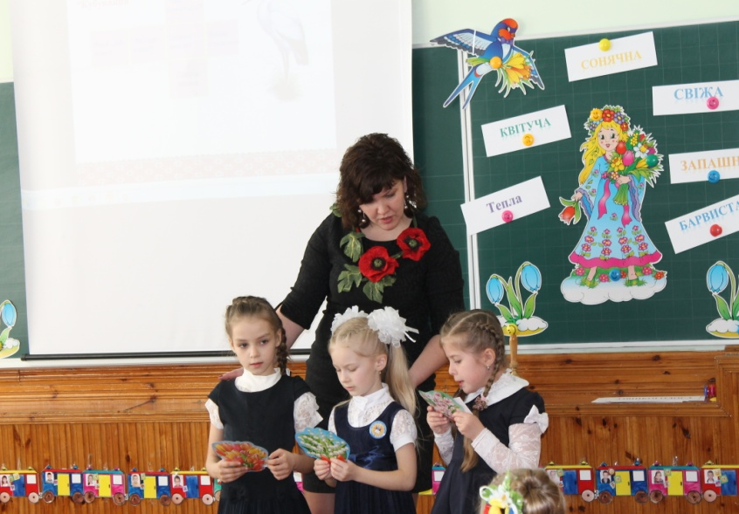
Методи і прийоми роботи на уроках української мови у 1 класі
Асоціативний кущ
Читання з передбаченням
Кошик ідей
Порушена послідовність
Вірні та невірні висловлювання
Джигсоу
Передбачення за опорними словами
Незакінчене речення
Кубування
Графічні організатори
Дискусія
Входження в картину

Slide 7
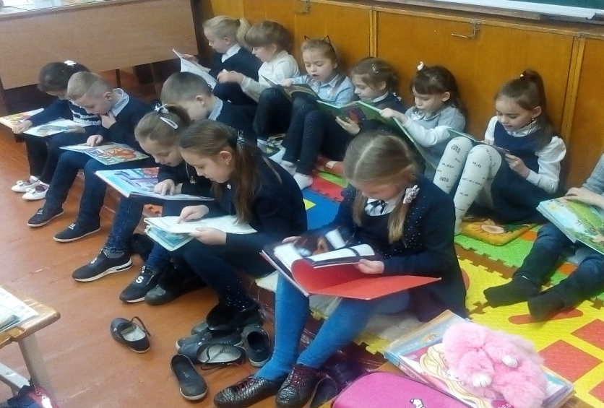
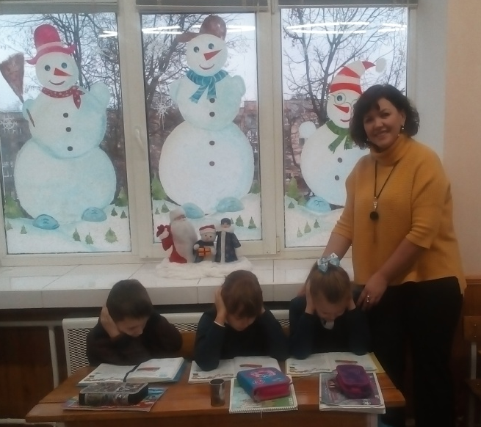
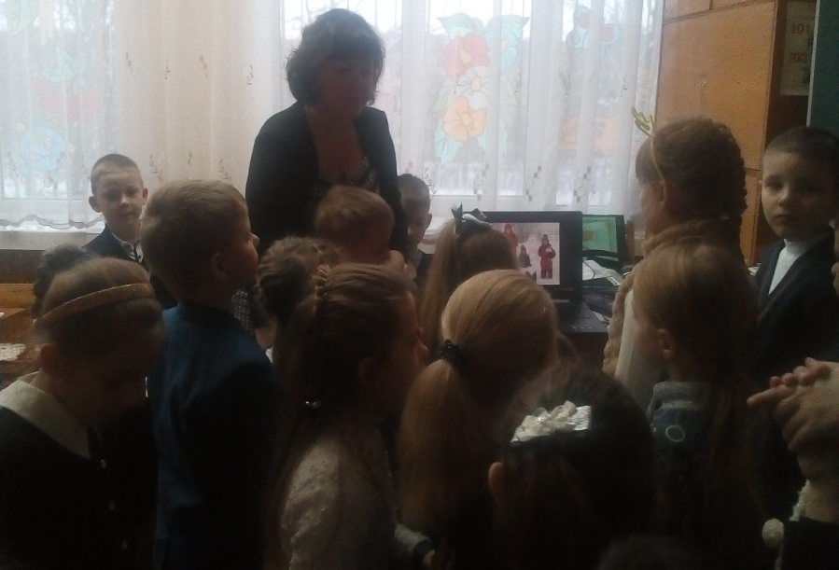
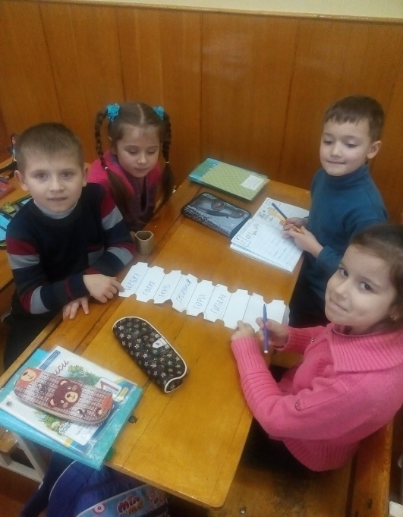
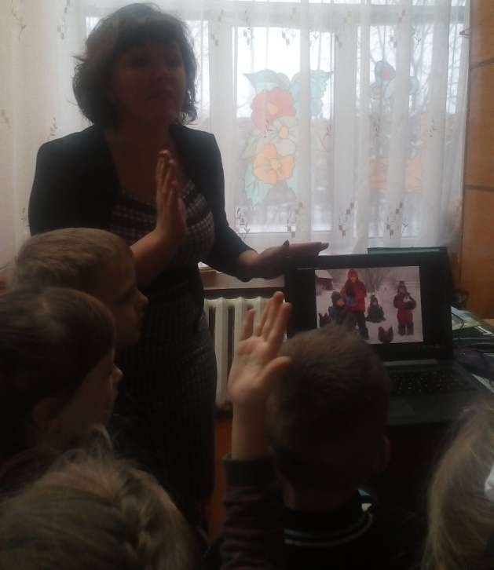
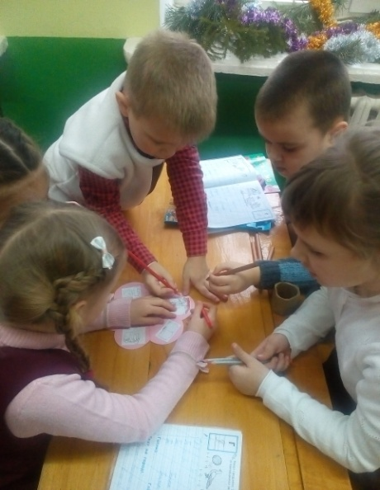
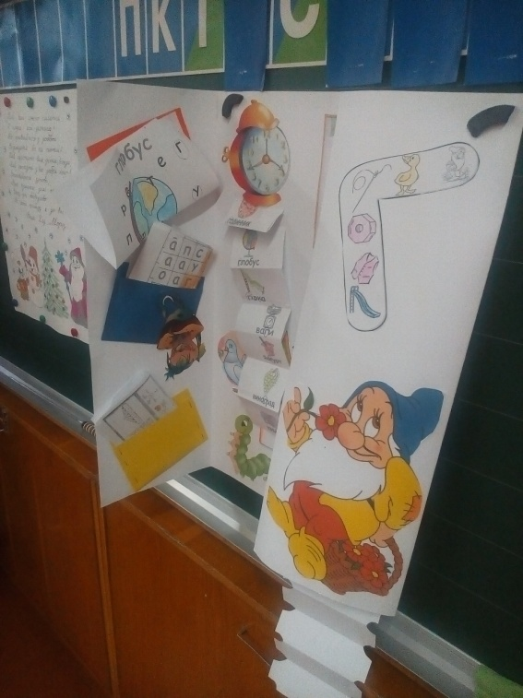
“Входження в картину”
“ Читання для себе”
“Створюємо лепбук”

Slide 8
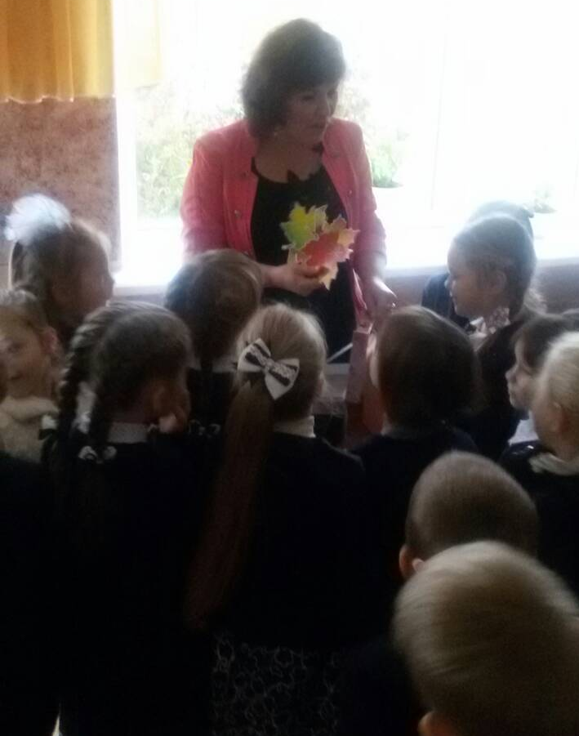
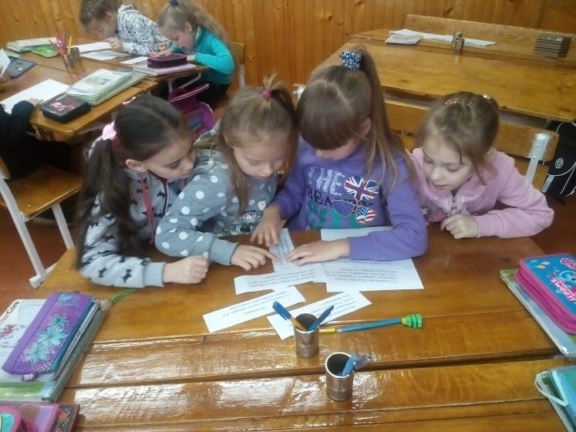
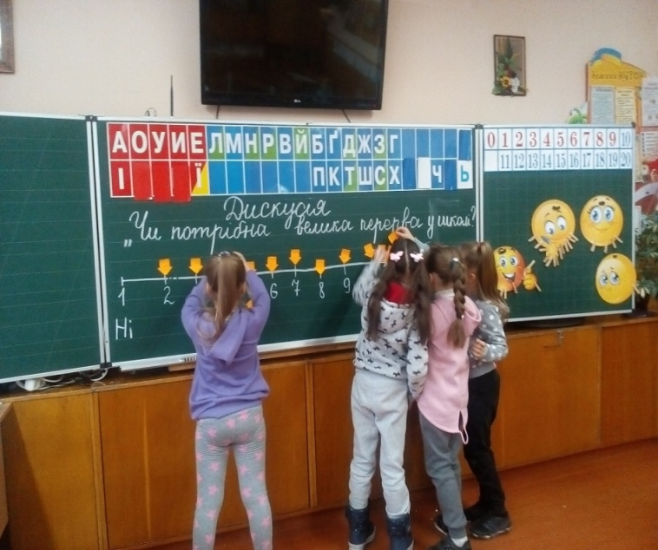
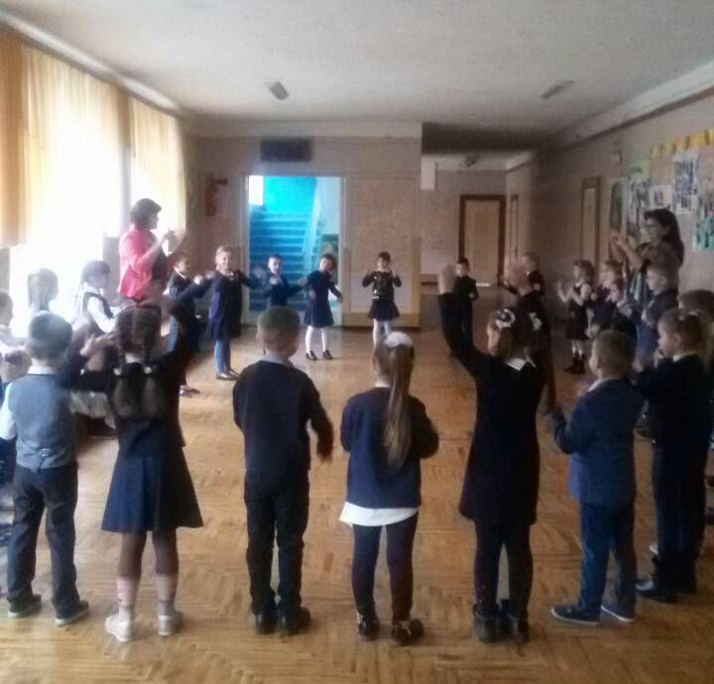
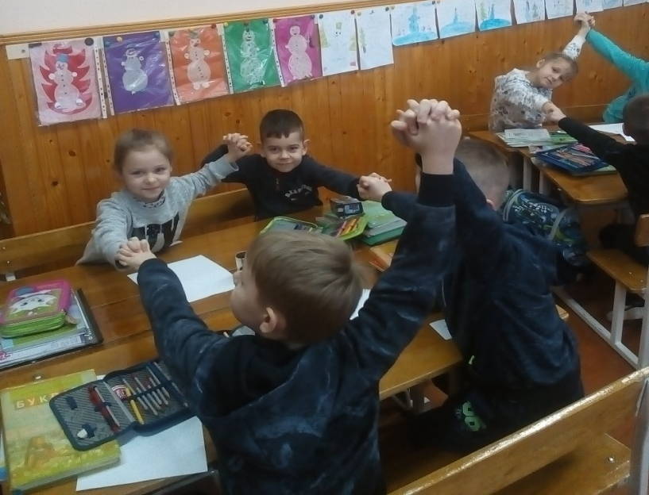
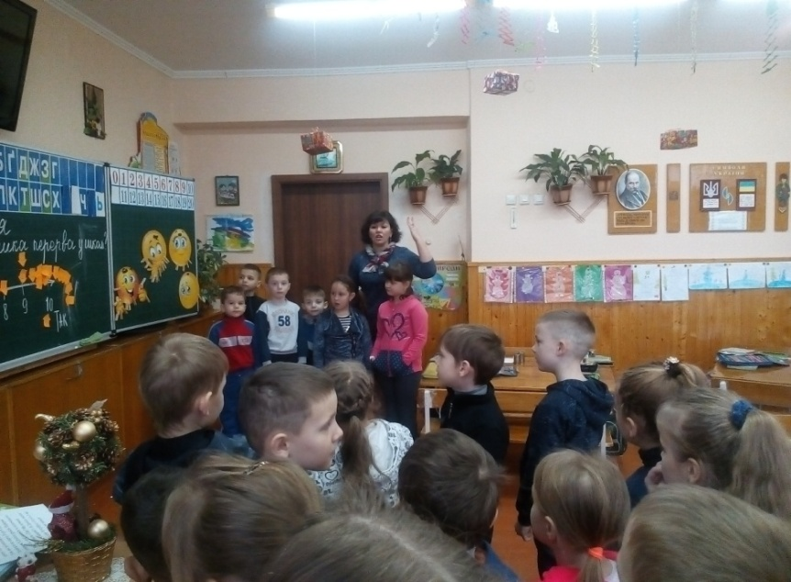
Ситуації успіху. Ранкові зустрічі.
“ Порушена послідовність”
“ Дискусія”

Slide 9
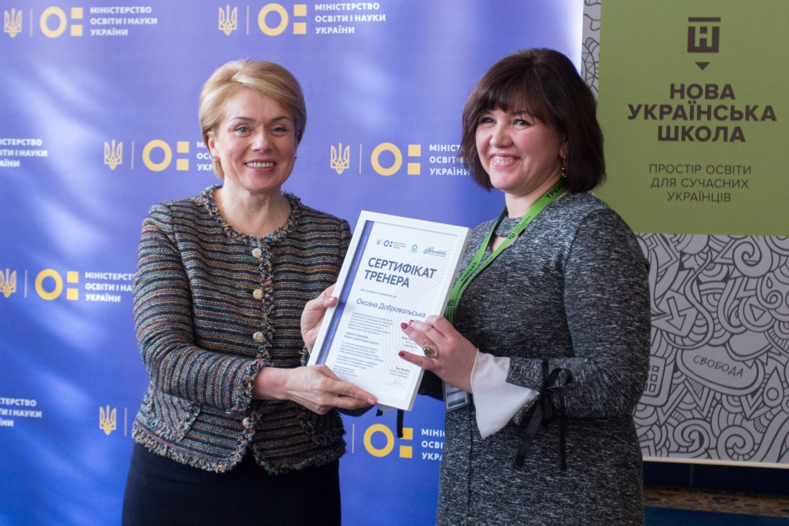
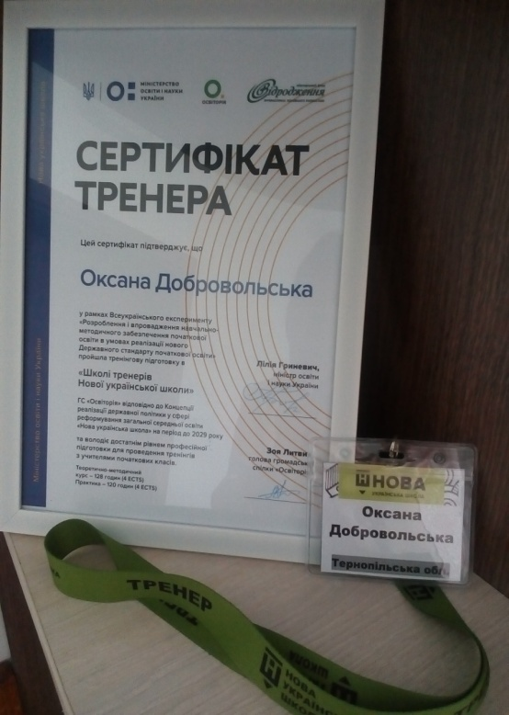
130 годин теоретичного навчання
120 годин практичного навчання
майже 100 годин проведених тренінгів для вчителів міста Тернополя та Тернопільської області
Неписьменними ХХІ століття будуть не ті, хто не вміє читати й писати, а ті, хто не може вчитися і переучуватися
Елвін Тоффлер

Slide 10
«Любіть життя, цінуйте кожну його хвилину, несіть радість іншим, у книгах шукайте істину, у людях – мудрість ...»
Дякую за увагу!

